Slide 1
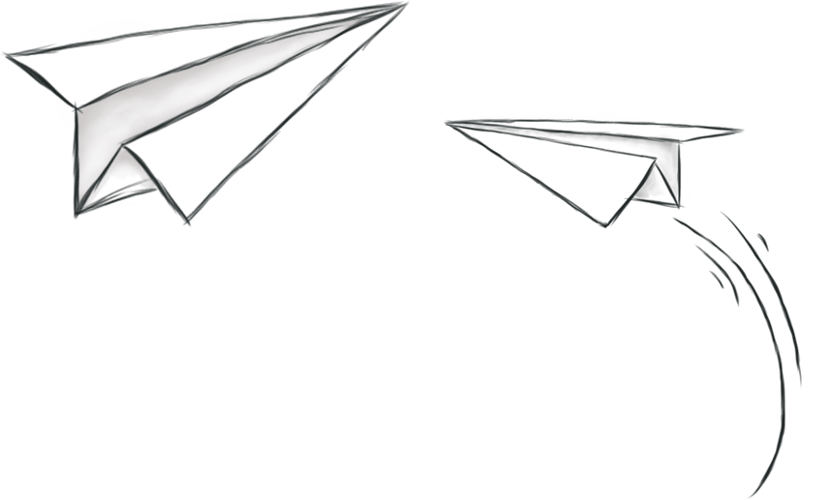


Đoạn văn kể chuyện
Xây dựng
LUYỆN
TẬP

Slide 2


Măng Non
Khởi động

Slide 3

Các em đã được học những câu chuyện nào dưới đây, hãy nhớ lại nhé !

Slide 4




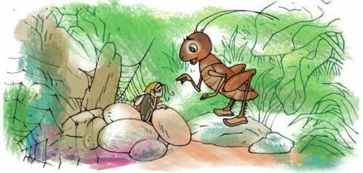
Măng Non
Câu chuyện:
Dế Mèn bênh vực kẻ yếu
Dế Mèn gặp Nhà Trò → Cả hai cùng đi gặp bọn nhện

Slide 5
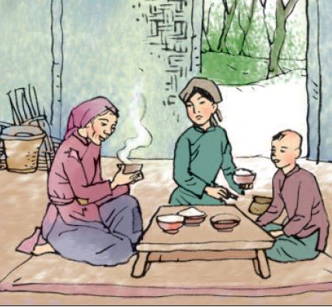
Măng Non
Câu chuyện:
Sự tích hồ Ba Bể
Hai mẹ con gặp bà già→ Mời về nhà ăn, nghỉ → Lũ lụt trong lễ hội → Hình thành hồ Ba Bể

Slide 6
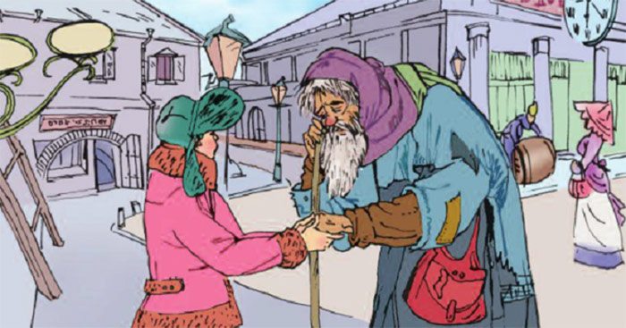
Măng Non
Câu chuyện:
Người ăn xin
Cậu bé thấy ông lão ăn xin
→ cuộc trò chuyện giữa hai người

Slide 7
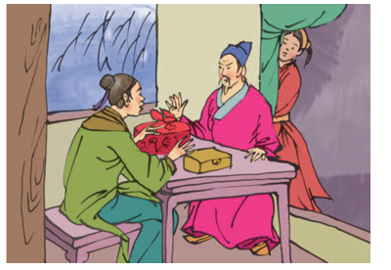
Măng Non
Câu chuyện:
Một người chính trực
Tô Hiến Thành lập vua → ông lâm bệnh → Cuộc trò chuyện giữa Thái hậu và Tô Hiến Thành

Slide 8
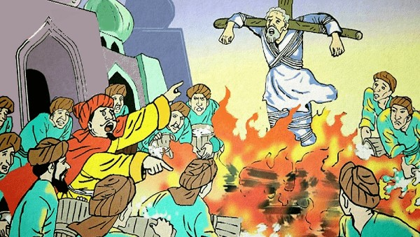
Măng Non
Câu chuyện:
Một nhà thơ chân chính
Dân chúng truyền tụng bài ca lên án nhà vua bạo ngược → Nhà vua tìm người sáng tác → Nhà vua thay đổi thái độ vì tìm ra nhà thơ chân chính

Slide 9
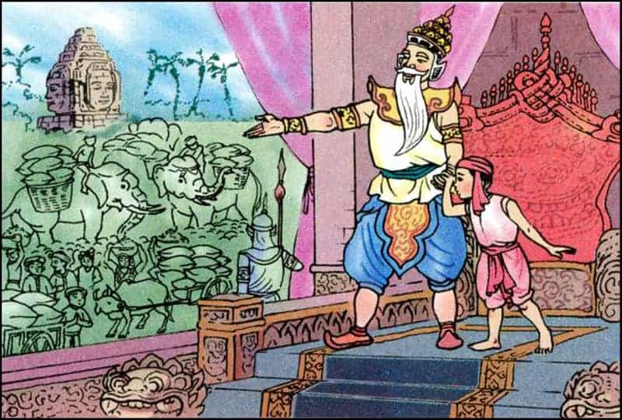
Măng Non
Câu chuyện:
Những hạt thóc giống
Vua tìm người nối ngôi → Phát thóc đã luộc → Chôm thú nhận sự thật
→ Chôm được truyền ngôi

Slide 10
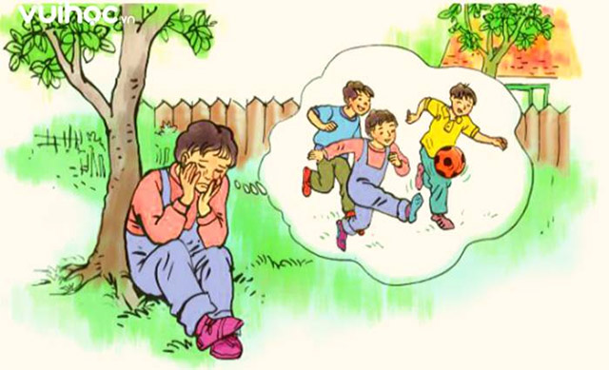
Măng Non
Câu chuyện:
Nỗi dằn vặt của An – đrây - ca
An-đrây-ca đi mua thuốc nhưng mải chơi → Cậu bé trở về, ông đã mất → Cậu bé dằn vặt

Slide 11
Măng Non
Khám phá

Slide 12

Bài 1. Đọc cốt truyện sau:
VÀO NGHỀ
Va-li-a được bố mẹ cho đi xem xiếc. Em thích nhất tiết mục “Cô gái phi ngựa, đánh đàn” và mơ ước trở thành diễn viên biểu diễn tiết mục ấy.
Em xin vào học nghề tại rạp xiếc. Ông giám đốc rạp xiếc giao cho em việc quét dọn chuồng ngựa. Em ngạc nhiên nhưng rồi cũng nhận lời.
Va-li-a đã giữ chuồng ngựa sạch sẽ và làm quen với chú ngựa diễn trong suốt thời gian học.
Về sau, Va-li-a trở thành một diễn viên như em hằng mong ước.
Theo TIẾNG VIỆT 3, 1985.
Nêu cấu tạo của bài văn tả con Mèo Hung

Slide 13
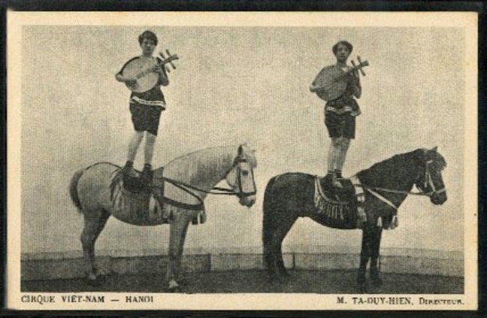
Đoạn 1: Va-li-a được bố mẹ cho đi xem xiếc. Em thích nhất tiết mục “Cô gái phi ngựa, đánh đàn” và mơ ước trở thành diễn viên biểu diễn tiết mục ấy.

Slide 14
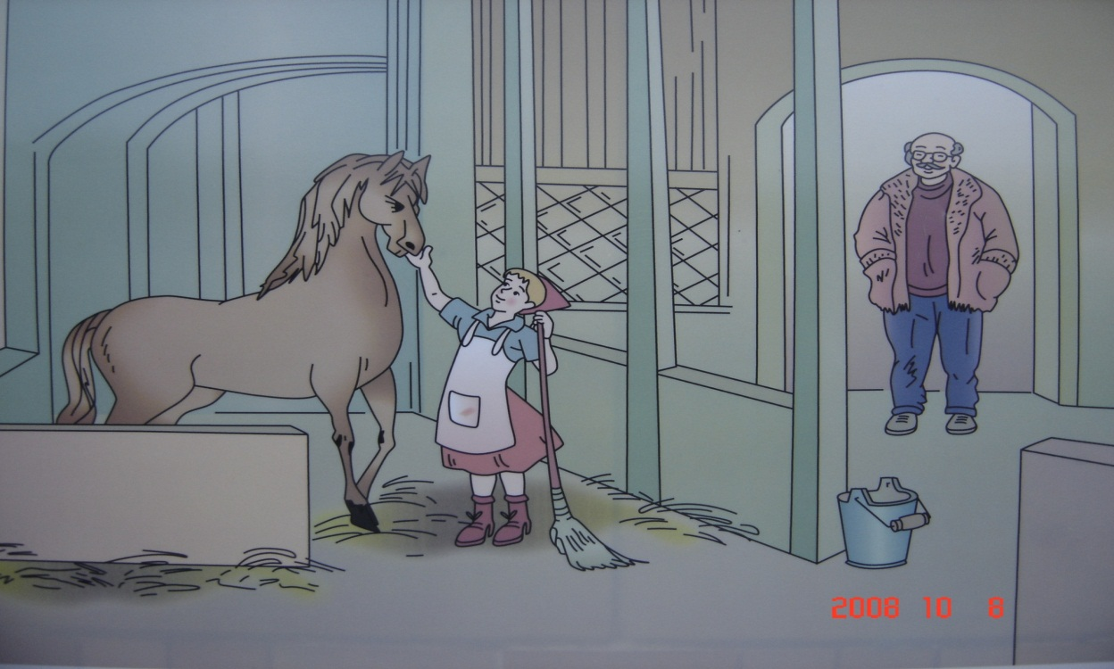
Đoạn 2: Em xin vào học nghề tại rạp xiếc. Ông giám đốc rạp xiếc giao cho em việc quét dọn chuồng ngựa. Em ngạc nhiên nhưng rồi cũng nhận lời.

Slide 15
Đoạn 3: Va-li-a đã giữ chuồng ngựa sạch sẽ và làm quen với chú ngựa diễn trong suốt thời gian học.

Slide 16
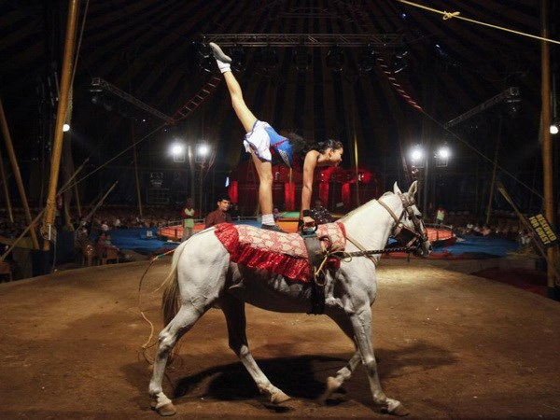
Đoạn 4: Về sau, Va-li-a trở thành một diễn viên như em hằng mong ước.

Slide 17

Nêu cấu tạo của bài văn tả con Mèo Hung
VÀO NGHỀ
Va-li-a được bố mẹ cho đi xem xiếc. Em thích nhất tiết mục “Cô gái phi ngựa, đánh đàn” và mơ ước trở thành diễn viên biểu diễn tiết mục ấy.
Em xin vào học nghề tại rạp xiếc. Ông giám đốc rạp xiếc giao cho em việc quét dọn chuồng ngựa. Em ngạc nhiên nhưng rồi cũng nhận lời.
Va-li-a đã giữ chuồng ngựa sạch sẽ và làm quen với chú ngựa diễn trong suốt thời gian học.
Về sau, Va-li-a trở thành một diễn viên như em hằng mong ước.
Theo TIẾNG VIỆT 3, 1985.

Slide 18
Nêu cấu tạo của bài văn tả con Mèo Hung
Đoạn 1:
a) Đoạn 1:
Va-li-a được bố mẹ cho đi xem xiếc.
Va-li-a được bố mẹ cho đi xem xiếc.
Em thích nhất tiết mục “Cô gái phi ngựa, đánh đàn”
- Mở đầu:
- Kết thúc: mơ ước trở thành diễn viên biểu diễn tiết mục ấy.
và mơ ước trở thành diễn viên biểu diễn tiết mục ấy.
- Diễn biến:
Em thích nhất tiết mục “Cô gái phi ngựa, đánh đàn”.

Slide 19
Bài 2. Bạn Hà viết thử cả 4 đoạn của câu chuyện trên, nhưng chưa viết được đoạn nào hoàn chỉnh. Em hãy giúp bạn hoàn chỉnh một trong các đoạn ấy:
Nêu cấu tạo của bài văn tả con Mèo Hung
a) Đoạn 1:
Mở đầu:…
Diễn biến:…
- Kết thúc: Từ đó, lúc nào trong trí óc non nớt của Va-li-a cũng hiện lên hình ảnh cô diễn viên phi ngựa đánh đàn. Em mơ ước một ngày nào đó cũng được như cô - phi ngựa và chơi những bản nhạc rộn rã.
a) Đoạn 1:
- Mở đầu: Va-li-a được bố mẹ cho đi xem xiếc.
- Diễn biến: Em thích nhất tiết mục “Cô gái phi ngựa, đánh đàn”.
- Kết thúc: mơ ước trở thành diễn viên biểu diễn tiết mục ấy.

Slide 20
Nêu cấu tạo của bài văn tả con Mèo Hung
Bài 2. Bạn Hà viết thử cả 4 đoạn của câu chuyện trên, nhưng chưa viết được đoạn nào hoàn chỉnh. Em hãy giúp bạn hoàn chỉnh một trong các đoạn ấy:
a) Đoạn 1:
Mở đầu:…
Diễn biến:…
- Kết thúc: Từ đó, lúc nào trong trí óc non nớt của Va-li-a cũng hiện lên hình ảnh cô diễn viên phi ngựa đánh đàn. Em mơ ước một ngày nào đó cũng được như cô - phi ngựa và chơi những bản nhạc rộn rã.
b) Đoạn 2:
Mở đầu: Rồi một hôm, rạp xiếc thông báo cần tuyển diễn viên. Va-li-a xin bố mẹ cho ghi tên học nghề.
Diễn biến: …
- Kết thúc: Bác giám đốc gật đầu cười, bảo em: “Công việc của diễn viên phi ngựa, đánh đàn bắt đầu như thế đấy, cháu ạ. Cái tháp cao nào cũng phải xây từ mặt đất lên.”
c) Đoạn 3:
Mở đầu: …
Diễn biến: Những ngày đầu, Va- li-a rất bỡ ngỡ. Có lúc em nản chí. Nhưng em cứ nhớ đến hình ảnh cô diễn viên
phi ngựa, em lại thấy phấn chấn lên.
Kết thúc: …
d) Đoạn 4:
Mở đầu: ….
Diễn biến: Cứ mỗi lần Va-li-a bước ra sàn diễn, những tràng vỗ tay nồng nhiệt lại vang lên. Chỉ trong nháy mắt, cô đã đứng trên lưng ngựa, tay ôm cây vĩ cầm. Rồi tiếng đàn cất lên. Vẻ thán phục lộ rõ trên gương mặt từng khán giả.
- Kết thúc: …

Slide 21
a) Đoạn 1:
Mở đầu:
Diễn biến:
- Kết thúc: Từ đó, lúc nào trong trí óc non nớt của Va-li-a cũng hiện lên hình ảnh cô diễn viên phi ngựa đánh đàn. Em mơ ước một ngày nào đó cũng được như cô - phi ngựa và chơi những bản nhạc rộn rã.
Nêu cấu tạo của bài văn tả con Mèo Hung
Nô-en năm ấy, cô bé Va-li-a 11 tuổi được bố mẹ đưa đi xem xiếc.
Chương trình xiếc hôm ấy tiết mục nào cũng hay, nhưng Va- li-a thích nhất tiết mục cô gái xinh đẹp vừa phi ngựa vừa đánh đàn. Cô gái phi ngựa thật dũng cảm.
Cô không nắm cương ngựa mà một tay ôm cây đàn măng - đô - lin, tay kia gẩy lên những âm thanh rộn rã. Tiếng đàn của cô mới hấp dẫn lòng người làm sao. Va-li-a vô cùng ngưỡng mộ cô gái tài ba đó.

Slide 22
b) Đoạn 2:
Mở đầu: Rồi một hôm, rạp xiếc thông báo cần tuyển diễn viên. Va-li-a xin bố mẹ cho ghi tên học nghề.
Diễn biến:
- Kết thúc: Bác giám đốc gật đầu cười, bảo em: “Công việc của diễn viên phi ngựa, đánh đàn bắt đầu như thế đấy, cháu ạ. Cái tháp cao nào cũng phải xây từ mặt đất lên.”
Nêu cấu tạo của bài văn tả con Mèo Hung
Sáng hôm ấy, em đến gặp bác giám đốc rạp xiếc. Bác dẫn em đến chuồng ngựa. Ở đó có một chú ngựa bạch tuyết đẹp. Bác chỉ con ngựa và bảo: “Công việc của cháu bây giờ là chăm sóc chú ngựa bạch này, cho ngựa ăn uống và dọn chuồng ngựa thật sạch sẽ”. Va-li-a rất ngạc nhiên vì diễn viên xiếc mà phải đi quét chuồng ngựa. Nhưng em vẫn cầm lấy chổi.

Slide 23
Nêu cấu tạo của bài văn tả con Mèo Hung
c) Đoạn 3:
Mở đầu:
Diễn biến: Những ngày đầu, Va-li-a rất bỡ ngỡ. Có lúc em nản chí. Nhưng em cứ nhớ đến hình ảnh cô diễn viên phi ngựa, em lại thấy phấn chấn lên.
- Kết thúc:
Thế là từ hôm đó, ngày ngày, Va-li-a đến làm việc trong chuồng ngựa.
Cuối cùng, em quen việc và trở nên thân thiết với chú ngựa
- bạn diễn tương lai của em.

Slide 24
d) Đoạn 4:
Mở đầu:
Diễn biến: Cứ mỗi lần Va-li-a bước ra sàn diễn, những tràng vỗ tay nồng nhiệt lại vang lên. Chỉ trong nháy mắt, cô đã đứng trên lưng ngựa, tay ôm cây vĩ cầm. Rồi tiếng đàn cất lên. Vẻ thán phục lộ rõ trên gương mặt từng khán giả.
- Kết thúc:
Nêu cấu tạo của bài văn tả con Mèo Hung
Thế rồi cũng đến ngày Va-li-a trở thành một diễn viên xiếc thực thụ.
Va- li-a kết thúc tiết mục của mình với gương mặt rạng ngời hạnh phúc. Thế là ước mơ thuở nhỏ của Va-li-a đã trở thành sự thực.

Slide 25

Mở đầu
Đọc lại các đoạn văn trong truyện “Vào nghề” mà các em vừa hoàn chỉnh, cho biết:
Các đoạn văn được sắp xếp theo trình tự nào?
Các đoạn văn được
sắp xếp theo trình tự
ba phần:
Diễn biến
Kết thúc

Slide 26
Măng Non
Dặn dò

Slide 27
Tạm
Biệt

